Slide 1
14MM复合耐磨衬板
汇报：kuangan001

Slide 2
目录
CONTENTS
01
14MM复合耐磨衬板介绍
02
14MM复合耐磨衬板应用范围：
03
14MM复合耐磨衬板特点
04
14MM复合耐磨衬板使用条件

Slide 3


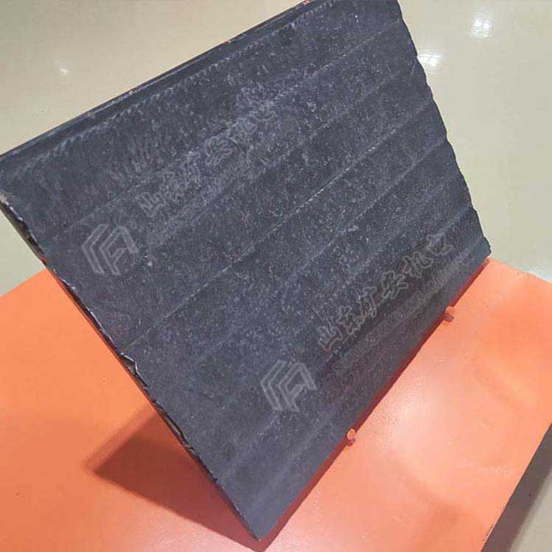
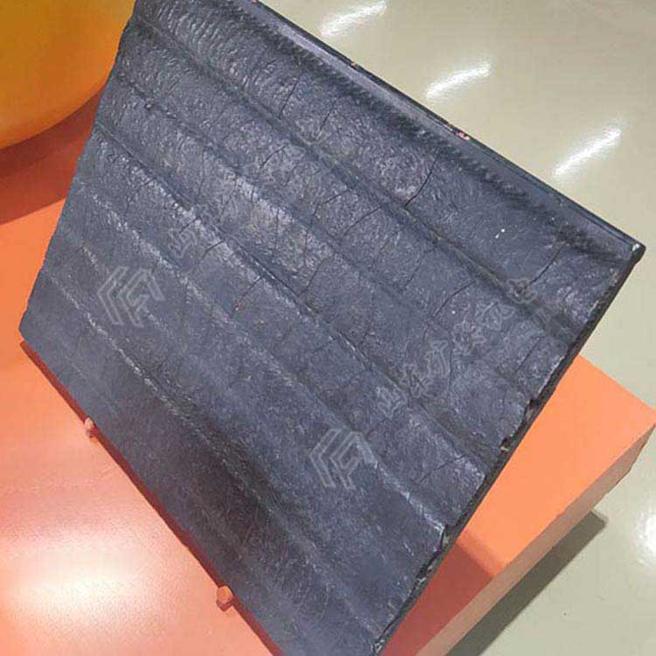
14MM复合耐磨衬板

Slide 4
14MM复合耐磨衬板介绍
14MM复合耐磨衬板的基板为低碳钢或低合金(即普通钢板-Q235)。不锈钢等韧性材料，体现双金属的优越性，耐磨层抵抗磨损介质的磨损，基板承受介质的载荷，肆零零捌捌陆零伍叁柒，因此有良好的耐冲击性。可以承受物料输送系统中承受高落差料斗等冲击和磨损。

Slide 5
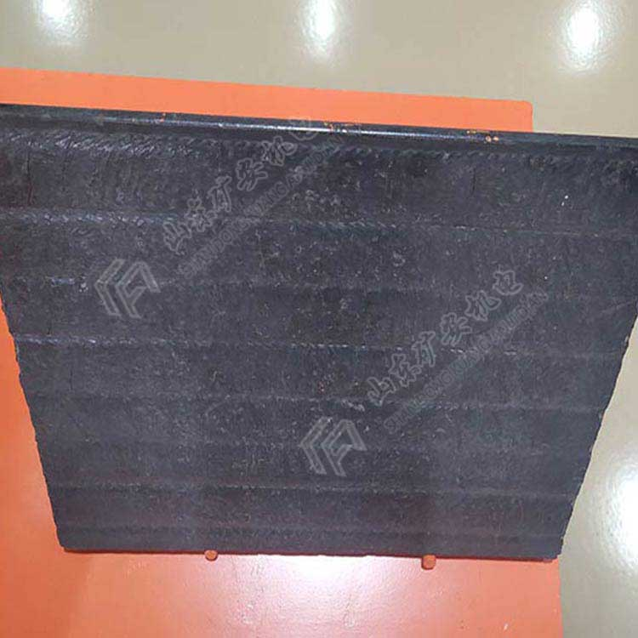
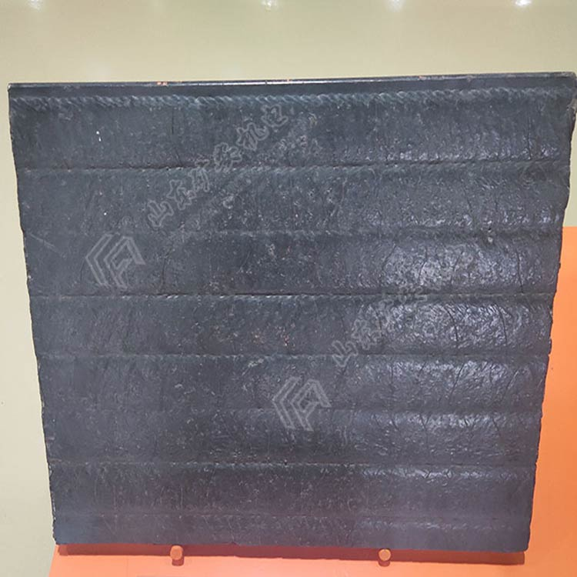
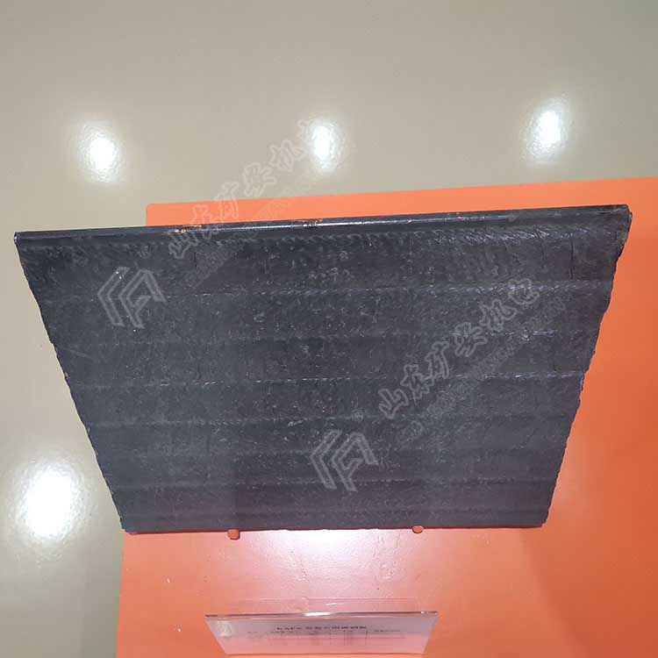
14MM复合耐磨衬板

Slide 6
14MM复合耐磨衬板应用范围
钢铁工业：受料斗衬板、布料器溜槽、风机叶片耐磨衬板、除尘弯头管道、锤破机衬板、四辊辊皮、单辊破碎主轴、蓖板堆焊修副、出渣溜槽、布料圆盘、振动给料器衬板、振动筛衬板、矿料堆取料斗、铲斗车刀口板、水渣输送耐磨部件。
04
电力工业：风机叶片、燃烧器管线、输料槽和料斗内衬、破碎机部件、磨煤机部件、出灰管、空气处理系统和运输机。
03
水泥工业：立磨磨辊及磨盘的堆焊修副、冲击盘、管道，泵壳、磨机内衬、破碎机零件、出渣槽、各种底盘、振动筛衬板。
煤处理业：输料槽、料斗、破碎机零件和衬板、输煤管道、弯头、泵体。
02
造纸工业：旋流器内衬、螺旋输送机、输料槽及漏斗、风机叶片、转换导管、过渡弯头。
采矿工业：卡车货槽衬板、料斗内衬、输料槽内衬、破碎机部件、盖板、耐磨棒耐磨板。
01

Slide 7
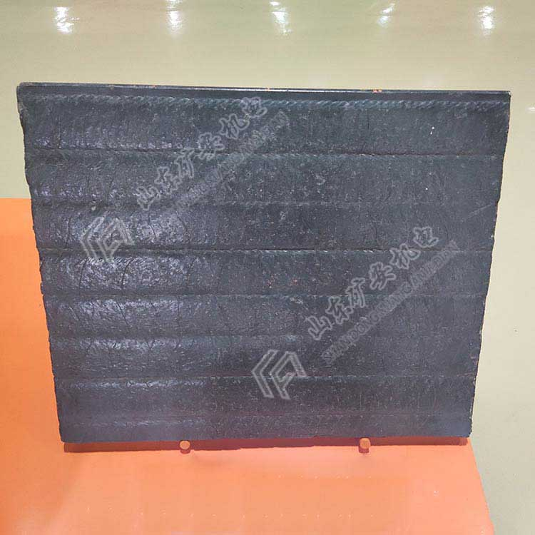
1.提高经济效益：提高设备作业率，减少停产检修损失，提高产能，增加效益。
2.降低生产成本：减少工人数量，一次投资长期受益，性价比高。
3.改变生产环境：堵截跑冒滴漏，辟免环境污染，有利于厂区环境整洁。
4.保护工人健康：减少工人在恶劣环境工作机率，减少高空和狭小空间作业，降低工作强度。
5.社会效益显著：减少铸造合金板与普碳板的浪费，节省贵重合金用量，科技进步带来综合社会效益。
14MM复合耐磨衬板特点

Slide 8
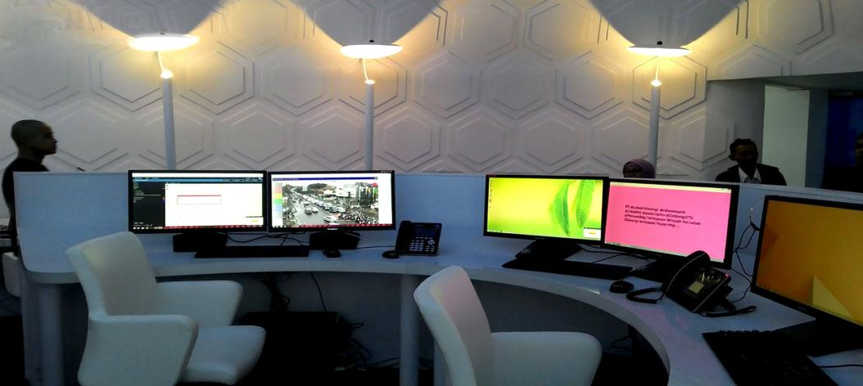
14MM复合耐磨衬板使用条件
14MM复合耐磨衬板基体材料采用韧性、塑性好的低碳钢或低合金钢板，山东矿安机电有限公司 ，组织特性是纤维状分布的高硬度碳化物采用特别工艺熔覆在高韧性的基体上，具有高硬度、高韧性复合材料的基本特性，抗冲击性能好。

Slide 9
THANK YOU
感谢聆听，批评指导

